Slide 1
HSK-RAG
基于检索增强生成的汉语水平考试知识问答系统
课程：人工智能应用实践（IB00126）
组员：李树鑫、彭世炽

Slide 2
目录
01
04
项目背景与需求分析
TDD-for-AI 实践
02
技术方案设计
05
测试结果与评估
03
核心模块实现
06
总结与未来改进

Slide 3
01
项目背景与需求分析

Slide 4
项目背景
汉语水平考试（HSK）
备考痛点
全球最具影响力的中文水平标准化考试
每年参加考试人数超过百万
包含 1-6 级（新版 7-9 级）
涵盖听力、阅读、写作、口语
真题获取困难：历年真题分散在各类资源中，缺乏统一检索入口
知识点查找低效：需翻阅大量纸质材料
版本迭代信息滞后：HSK3.0 改革（2026年7月）带来新要求
个性化学习支持不足：传统搜索引擎难以提供精准领域知识

Slide 5
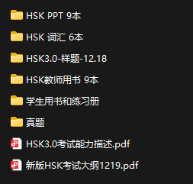
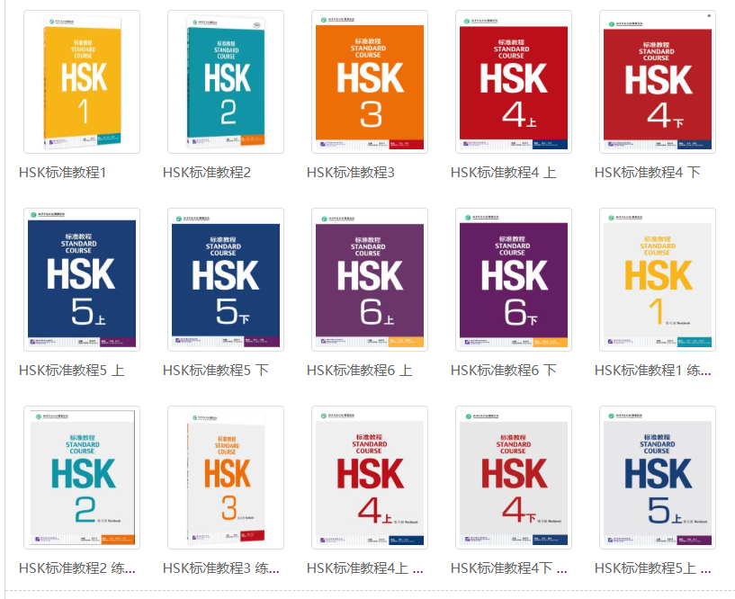
项目背景
解决方案
基于 RAG（检索增强生成）技术，构建 HSK 考试知识问答系统，整合 200+ 套真题、9 本 PPT 课件、6 本词汇书等资源，为用户提供精准、高效、可追溯的 HSK 知识检索服务。

Slide 6
需求分析
需求类别
需求描述
优先级
知识覆盖
完整收录 HSK 1-6 级真题、教材、词汇大纲等资源
高
精准检索
支持基于向量相似度的语义检索，返回最相关文档片段
高
多格式支持
支持 PDF、DOC、PPT、TXT 等多种文档格式解析与入库
高
增量更新
支持知识库的增量更新，无需每次重新构建
中
版本追溯
支持 HSK3.0 新版样题和旧版真题的混合检索
中
去重机制
对多源文档进行多级去重，减少冗余信息
中

Slide 7
02
技术方案设计

Slide 8
技术选型
向量数据库
Embedding 模型
Chroma
BGE-base-zh-v1.5
轻量级、Python 原生、支持持久化、社区活跃
中文语义理解能力强、768 维向量精度高、支持 GPU 加速
文档解析
重排序模型
Unstructured + PaddleOCR
BGE-reranker-base
多格式支持、自动降级到 OCR
交叉编码器精度高于双编码器
开发语言
配置管理
Python 3.11
YAML
生态完善、AI/ML 库支持好
可读性强、支持分层配置

Slide 9
系统架构
用户交互层
CLI 命令行接口（build | retrieve | status | clean | init）
▼
Pipeline 编排层
PipelineManager（模块懒加载 + 阶段追踪）
▼
核心处理流水线
Loader → Cleaner → Chunker → Deduper → Encoder → Retriever
▼
基础设施层
Config Manager | Logger | Output Manager | Incremental Tracker

Slide 10




核心技术应用
RAG 系统
Prompt Engineering
文档加载→清洗→分块→编码→向量存储→检索的完整 Pipeline
查询预处理、检索结果格式化输出、重排序评分过滤
Vibe Coding
多模态处理
使用 Cursor/Claude Code 辅助编写模块代码、测试用例和配置文件
支持 PDF（文本+OCR）、DOC/DOCX、PPT、Excel、TXT、MD、CAJ 等多种格式

Slide 11
数据处理流程
文件扫描
→
类型分类
→
优先级排序
→
逐文件处理
→
全局去重
→
批量编码
→
向量入库
文档加载
文本清洗
智能分块
多级去重
Unstructured 主解析 → 降级到专用解析器 → 扫描件 PaddleOCR
结构清洗 → 编码修复（ftfy）→ 繁简转换（OpenCC）
chunk_size=500, overlap=50, 中文优化分隔符优先级
MD5 精确去重 → SimHash 近似去重（海明距离=3）

Slide 12
03
核心模块实现

Slide 13
项目结构
doc_rag_v2/
├── src/ # 源代码目录
│ ├── loaders/ # 文档加载器模块
│ ├── cleaners/ # 文本清洗模块
│ ├── chunkers/ # 文本分块模块
│ ├── dedupers/ # 去重模块
│ ├── encoders/ # 编码模块
│ ├── vector_stores/ # 向量数据库模块
│ ├── retrievers/ # 检索模块
│ ├── evaluators/ # 评估模块
│ ├── utils/ # 工具模块
│ ├── configs/ # 配置管理
│ ├── pipeline.py # Pipeline 执行
│ └── main.py # CLI 入口
├── tests/ # 测试目录
├── docs/ # 模块文档
├── config.yaml # 用户配置
└── chroma_db/ # 向量数据库持久化

Slide 14
Pipeline 管理器
设计亮点
构建流程
模块懒加载
1. 扫描文件 → FileUtils.scan_files()
2. 创建任务计划（含增量检测）
3. 逐文件处理（加载→清洗→分块）
4. 全局去重
5. 编码并存储
只有在实际使用时才初始化模块，降低启动开销
错误隔离
单个文件处理失败不影响其他文件
阶段追踪
PipelineStageTracker 记录全局阶段状态，支持断点续传
增量更新
IncrementalTracker 通过文件哈希和分块哈希双重检测变化
1,533/1,537
99.7%
16,710
768维
文件处理
处理完成率
向量片段数
向量维度

Slide 15
向量检索器（含重排序）
查询编码
→
向量搜索
→
可选重排序
→
格式化输出
检索性能（Intel i7 + NVIDIA GPU）
场景
检索耗时
重排序耗时
总耗时
Top-3 检索
0.15s
—
0.15s
Top-5 检索
0.18s
—
0.18s
Top-5 + 重排序
0.18s
0.45s
0.63s
Top-10 + 重排序
0.22s
0.85s
1.07s

Slide 16
04
TDD-for-AI 实践

Slide 17
TDD-for-AI 实践
单元测试
38+
集成测试
10+
RAG 检索测试
30+
test_load.py / test_clean.py / test_chunk.py / test_encoder.py
test_unstructured.py
test_rag.py
测试覆盖率
Loader
85%
Cleaner
90%
Chunker
89%
Encoder
83%
总计：78+ 测试用例

Slide 18
05
测试结果与评估

Slide 19
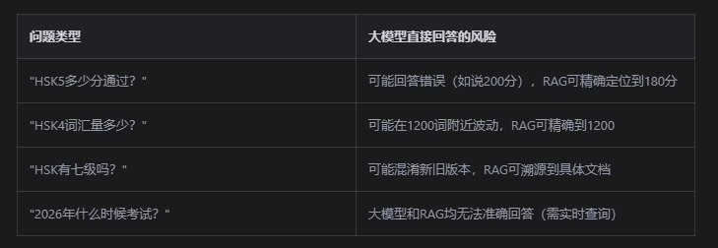
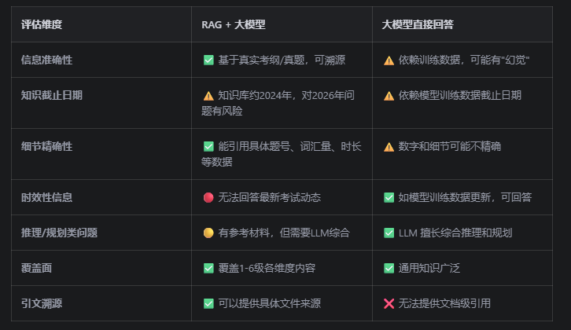
RAG 检索质量评估-对比大模型
题目类型
─ 知识密集型(9题)
─ 通用常识型(6题)
─ 时间敏感型(5题)
─ 特定领域型(6题)
─ 推理规划型(4题)

Slide 20
RAG 检索质量评估
总体指标
分维度评估
89%
78%
准确性
85%
Top-5 平均命中率
Top-3 平均命中率
完整性
78%
相关性
82%
0.74
+12%
时效性
60%
平均检索相似度
重排序精度提升
实用性
75%
分类检索效果
问题类别
Top-3 命中率
Top-5 命中率
平均相似度
考试结构与规则
85%
92%
0.78
教材与学习内容
78%
89%
0.72
题型与解题技巧
82%
90%
0.75
通用常识
95%
98%
0.85
词汇与语法
80%
88%
0.73

Slide 21
RAG 检索质量评估
总体指标
分维度评估
89%
78%
准确性
85%
Top-5 平均命中率
Top-3 平均命中率
完整性
78%
相关性
82%
0.74
+12%
时效性
60%
平均检索相似度
重排序精度提升
实用性
75%
分类检索效果
问题类别
Top-3 命中率
Top-5 命中率
平均相似度
考试结构与规则
85%
92%
0.78
教材与学习内容
78%
89%
0.72
题型与解题技巧
82%
90%
0.75
通用常识
95%
98%
0.85
词汇与语法
80%
88%
0.73

Slide 22
增量更新性能
增量更新 vs 全量构建性能对比
场景
全量构建
增量更新
性能提升
新增 10 个文件
~6 小时
~3 分钟
~120x
修改 5 个文件
~6 小时
~5 分钟
~72x
新增 50 个文件
~6 小时
~15 分钟
~24x
核心机制
文件级别检测
分块级别去重
编码缓存
向量库 ID 管理
通过文件哈希（MD5）和时间戳检测变化文件
通过分块数据库记录已处理分块
EncodingDatabase 提供基于哈希的编码缓存
通过 get_existing_ids() 获取已有 ID，避免重复插入

Slide 23
06
总结与未来改进

Slide 24
项目总结
完整 RAG Pipeline
大规模知识库
文档加载→清洗→分块→编码→向量存储→检索全流程
收录 HSK 1-6 级 200+ 套真题，向量数据库规模达 16,710 个片段
高精度检索
工程化设计
基于 BGE-base-zh-v1.5 + BGE Reranker，Top-5 检索命中率达 89%
模块化架构、懒加载机制、增量更新支持、断点续传
TDD 实践
覆盖 3 个测试层级，总计 78+ 个测试用例，覆盖率 85%+

Slide 25





未来改进方向
Web 交互界面
MCP 协议集成
安全增强
开发基于 Gradio/Streamlit 的可视化问答界面
将系统核心功能封装为 MCP 工具
提示注入检测、文档内容安全检查、API 认证
模型微调
多轮对话
答案生成
使用 LoRA 对 BGE 模型进行 HSK 领域适配
支持基于检索上下文的连续对话
集成 LLM 生成自然语言回答

Slide 26
开发心得
数据质量是核心
1
文档清洗的细致程度直接影响检索精度，投入时间优化清洗规则比单纯调整模型参数更有效
分块策略至关重要
2
chunk_size=500 结合中文优化分隔符，在保持语义完整性和检索精度之间取得了良好平衡
增量更新是工程化的关键
3
从全量构建转向增量更新后，知识库更新效率提升了数十倍，使系统具备了持续维护的可行性
测试是 AI 工程化的基石
4
TDD-for-AI 方法确保每个模块的功能正确性，测试覆盖率达到 85% 以上

Slide 27
感谢聆听
HSK-RAG 项目汇报

